Slide 1

Урок литературного чтения

Slide 2
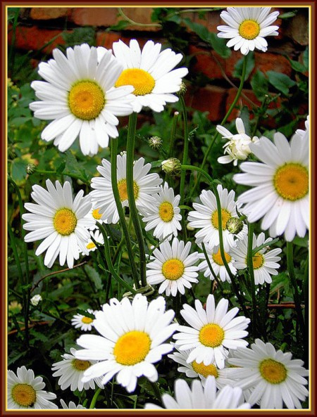

Slide 3
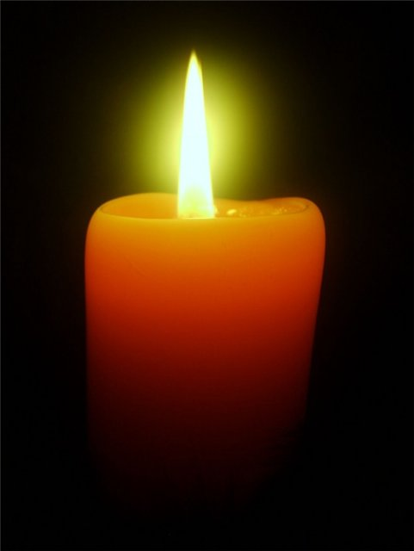

Slide 4
А О У Ы И Э
А Ы О У Э И
О У А Э И Ы

Slide 5
ОК-ОК-ОК – падает снежок.
ИП-ИП-ИП – слышу снега скрип.
РЕ-РЕ-РЕ – горы в снежном серебре.

Slide 6
План
1.Котёнок Васька ловил мух.
2.Шляпа – живая?
3.Мальчики швыряют картошку в шляпу.
4.Из – под шляпы высунулся серый хвост.

Slide 7
Вставьте недостающие буквы, и вы узнаете фамилию замечательного детского писателя:
Аг*ия Барт*
Чуков*кий К*рней
Михалко* Сергей

Slide 8
Носов

Slide 9
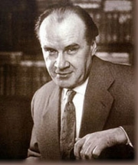
Николай
Николаевич
Носов

Slide 10



Slide 11



Slide 12



Slide 13

А Н К Е Г О Р

Slide 14
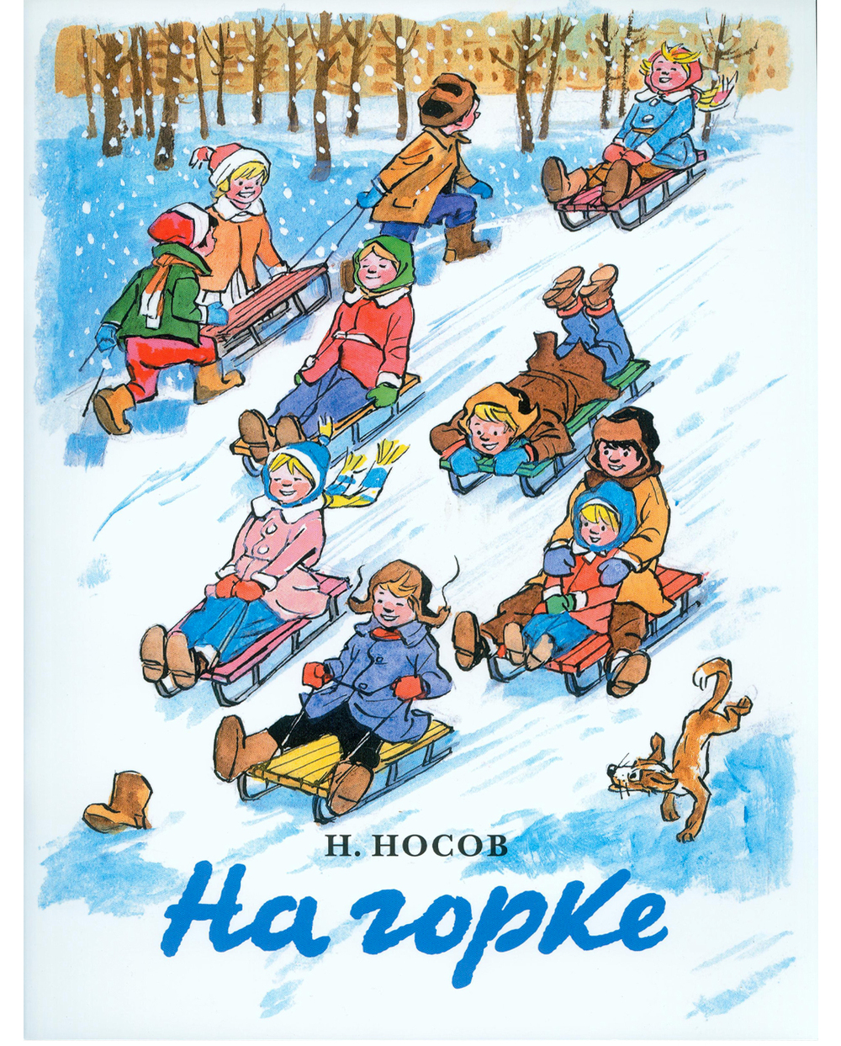

Slide 15


Slide 16
«Горка – это возвышенность, поднимающаяся над окружающей местностью. »

Slide 17
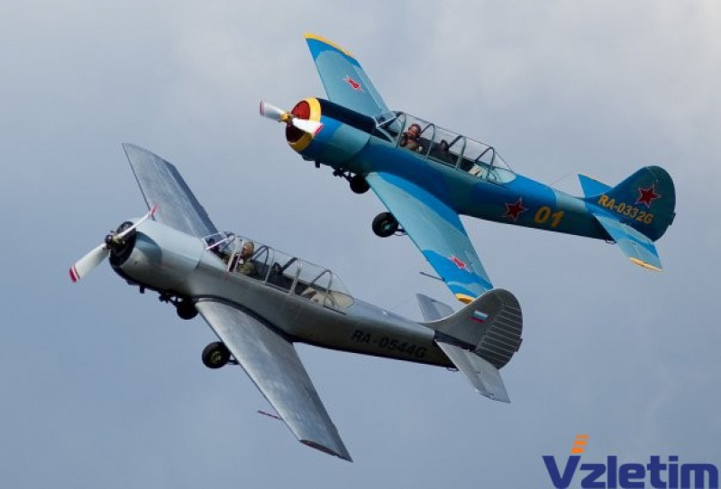

Slide 18
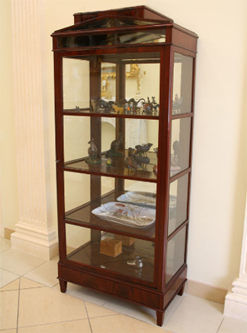

Slide 19
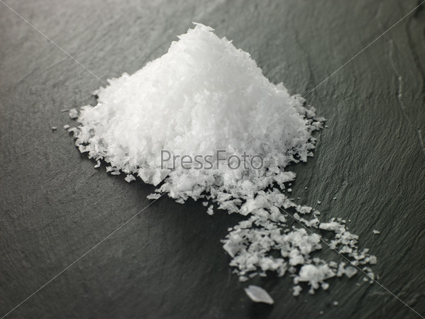
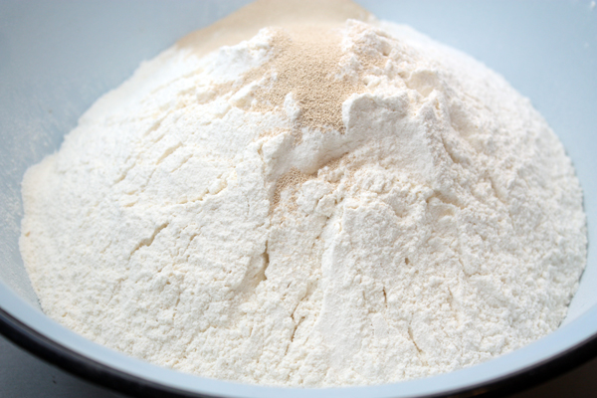

Slide 20
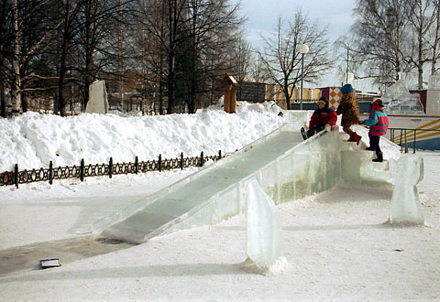

Slide 21



Slide 22
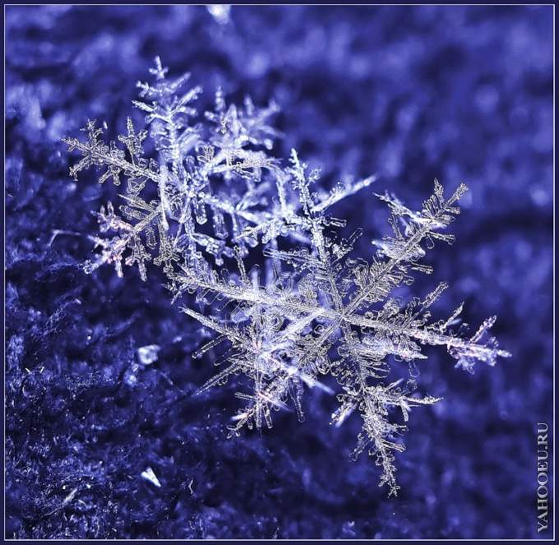
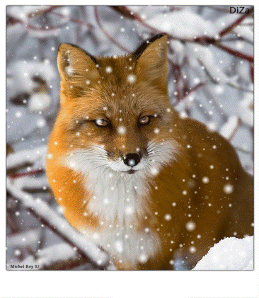
С неба падают снежинки,
Как на сказочной картинке.
Будем их ловить руками
И покажем дома маме.
А вокруг лежат сугробы,
Снегом замело дороги.
Не завязнуть в поле чтобы,
Поднимаем выше ноги.
Вон лисица в поле скачет,
Словно мягкий рыжий мячик.
Ну а мы идём, идём
И к себе приходим в дом

Slide 23
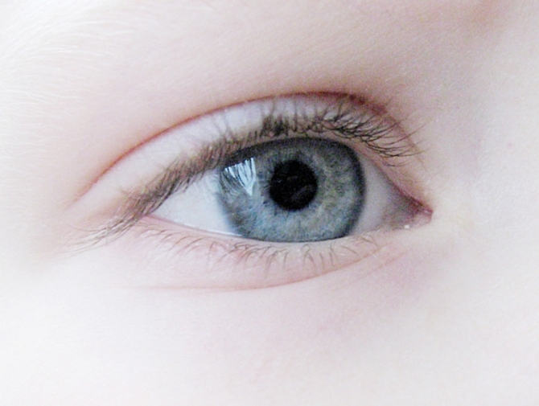
4
9

Slide 24
сгре-ба-ли сгребали
сва-ли-ва-ли сваливали
тру-дят-ся трудятся
сколь-зка-я скользкая
взоб-рал-ся взобрался
двор-ниц-ка-я дворницкая
от-толк-нул-ся оттолкнулся
чет-ве-рень-ки четвереньки
на-пор-тил напортил

Slide 25
1. Поспешишь – людей насмешишь.
2. Семь раз отмерь, а один раз отрежь.
3. Умел ошибиться, умей и поправиться.

Slide 26
1. Развеселить читателя.
2. Подшутить над кем-нибудь.
3. Помочь увидеть поступки, поразмышлять над ними.
4. Разбудить фантазию.
5. Помочь читателю отличить правильный поступок от неправильного.

Slide 27
Домашнее задание: с.60-63, выразительно читать

Slide 28
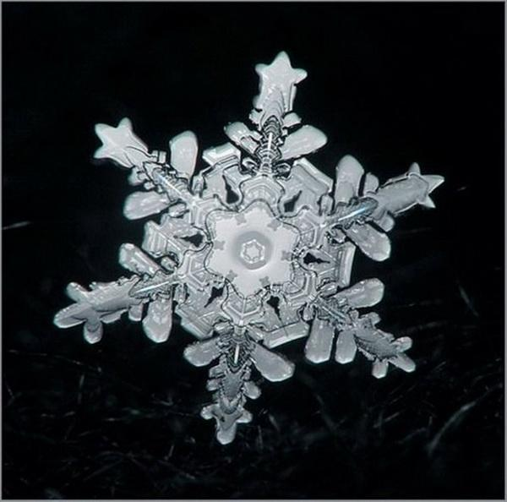

Slide 29
Молодцы!
Спасибо за урок

